Slide 1
TİCARİ ALAN KİRA İŞLEMLERİ
2023

Slide 2
TİCARİ ALAN KİRA İŞLEMLERİ
Ticari Alanlar: Kurumumuza bağlı tüm sağlık tesislerindeki, sağlık hizmetinin sunumu dışında kalan ve ticari amaçla kullanılan bina, binanın bir bölümü, arsa, arazi vb. yerlerdir.
Protokol: Mülkiyeti Hazineye ait olan veya kira bedeli genel bütçeden karşılanan sağlık tesislerindeki ticari amaçla kullanılması mümkün olan yerlerin işletimi; Maliye Bakanlığı ile Bakanlığımız arasında imzalanan 15/06/2011 tarihli protokol ile (10 yıllık) Bakanlığımıza devredilmiştir (idari binalar bu kapsamın dışındadır).
Protokol Tadilatı: Protokol süresi 10 yıl olup Çevre, Şehircilik ve İklim Değişikliği Bakanlığı Milli Emlak Genel Müdürlüğü ile protokol süresi 15.06.2031 tarihine kadar uzatılmıştır.
Vergi: 6225 sayılı Kanunun 6 ıncı ve 7 inci maddelerinde yapılan düzenlemeler ile Bakanlığımıza bağlı sağlık kurum ve kuruluşlarınca 193 sayılı Gelir Vergisi Kanununun 70 inci maddesi kapsamında elde edilecek gelirler; Kurumlar vergisinden muaf, Katma Değer Vergisinden ise istisna edilmiştir.

Slide 3
TİCARİ ALAN KİRA İŞLEMLERİ
Döner sermaye bütçesinden kiralanan sağlık tesisleri için:
Bu binalardaki ticari alanlar, Maliye Bakanlığı ile imzalanan protokol kapsamında değerlendirilmeyecektir. Ancak aynı mevzuat çerçevesinde üçüncü kişilere kiraya verilecektir.
Bu yerler kiralanırken; ilgili sözleşmeye, ticari alanların işletimi veya üçüncü kişilere kiraya verme hakkının da kurumumuza ait olduğu özellikle belirtilmelidir.

Slide 4
İLGİLİ MEVZUATLAR
Hazine Taşınmazlarının İdaresi Hakkında Yönetmelik ve ekleri.
15.06.2011 Tarihli Maliye Bakanlığı ile Bakanlığımız arasında imzalanan protokol.
23.05.2019 Tarihli Çevre, Şehircilik ve İklim Bakanlığının protokol tadilatı.
Yıllık Taksit sayısı, Hazine Taşınmazlarının İdaresi Hakkındaki Yönetmeliğin 13.maddesi gereğince birincisi peşin olmak üzere en fazla dört taksit halinde ödenmektedir. (Anlaşmaya göre alacağın satış bedelinin en az dörtte biri peşin, olmak üzere kalan ödemeler için TDMS kira İşlemleri menüsünde parçalı öde alanı kullanılmak suretiyle taksit yapılması mümkündür.)
İşin niteliğine göre; Bakanlığımız, kurumumuz ve diğer kurumlarca yayınlanan mevzuatlar.

Slide 5
FAALİYET ALANLARI
Ticari alanlardaki belli başlı faaliyetler:
Büfe-Kantin-Çay Ocağı-Kafeterya,
ATM Yeri,
Sıcak/Soğuk İçecek Makinesi Yeri,
Aile Hekimliği,
Taksi Durağı,
Çiçekçi,
Kuaför/Berber,
PTT veya Banka Şubesi,
Geçici iş ve hizmetler için kiralanan (bir yıldan az) kiralamalar kapsamında; (stant yeri, konferans salonu vb.) yerler sayılabilir.

Slide 6
KİRA MODÜLÜ TANIMLAMA İŞLEMLERİ
Sağlık tesislerimizde aktif olarak işletilen ticari alanlara ait sözleşmeler TDMS modülüne kaydedilecek olup ilgili tüm tahsilâtlar bu sözleşme kaydı üzerinden yapılacaktır.
Yeni bir kira sözleşmesi girilebilmesi için sırasıyla;
Taşınmazın Tanımlanması,
Ticari Alanın Tanımlanması,
Yeni Sözleşmenin Tanımlanması,

Slide 7
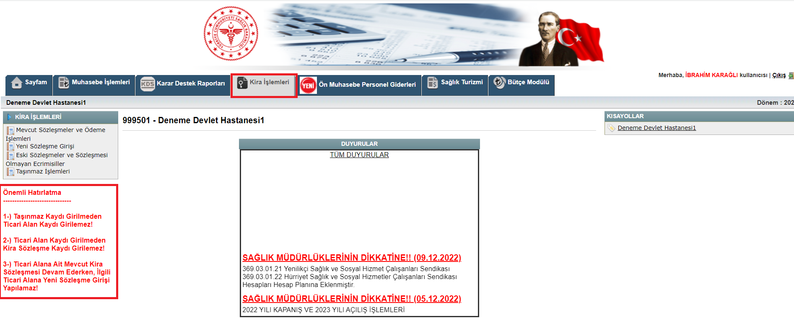
KİRA MODÜLÜ TANIMLAMA İŞLEMLERİ

Slide 8
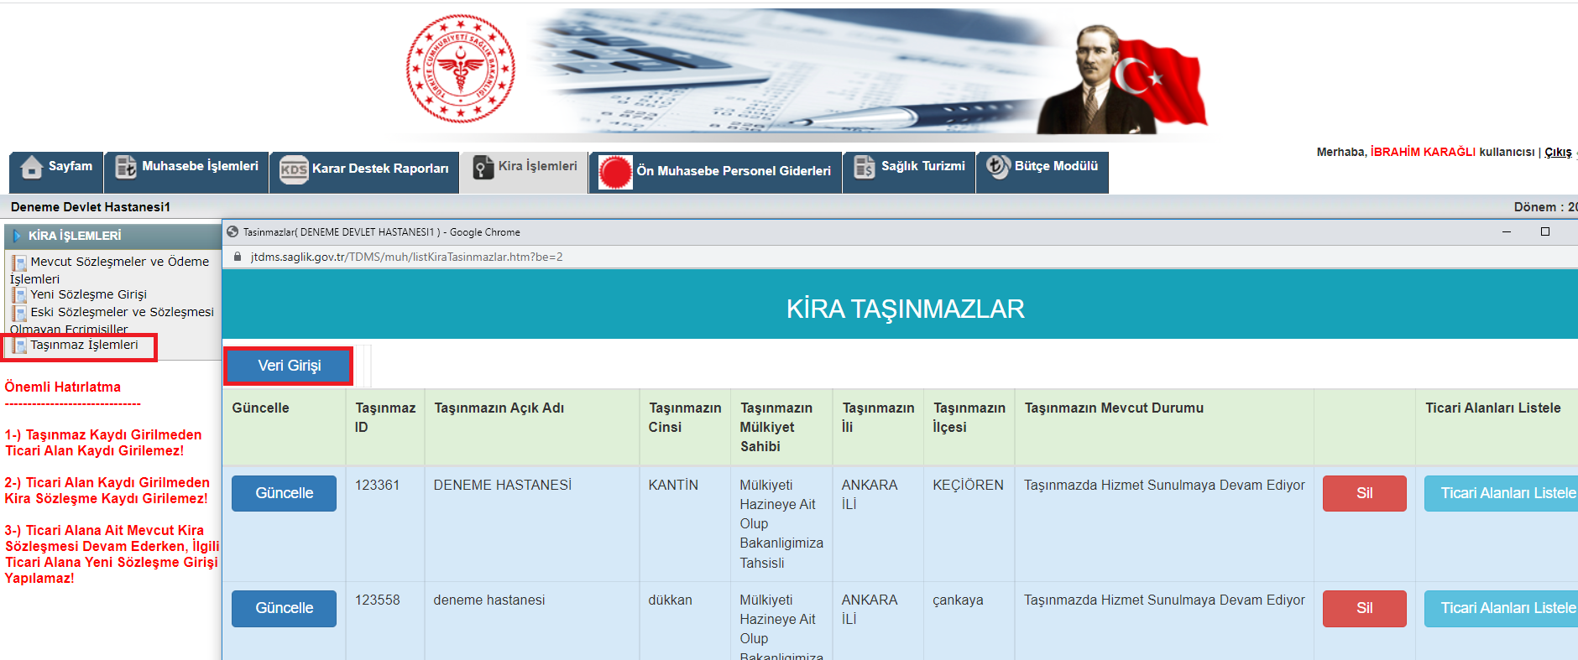
KİRA MODÜLÜ TANIMLAMA İŞLEMLERİ
Hastane kullanıcısı Kira İşlemleri Modülü- Taşınmaz İşlemleri alanında ilgili taşınmazın sistemde kayıtlı olup olmadığına bakması gerekmektedir. Eğer taşınmaz tanımlı değilse tanımlama işlemi yapmalıdır. Taşınmaz tanımlıysa Ticari alan ekle alanına geçilir.

Slide 9
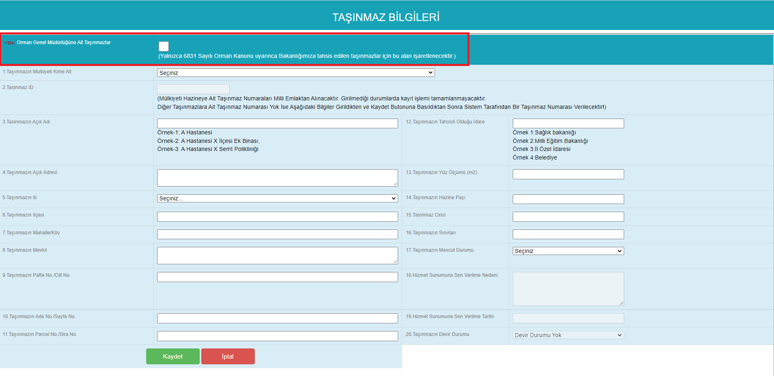
KİRA MODÜLÜ TANIMLAMA İŞLEMLERİ
Taşınmaz bilgileri verileri girilirken öncelikle Orman Genel Müdürlüğü’ne ait bir taşınmaz varsa ilgili alanın işaretlenmesi gerekir. Bu alan işaretlenirse sistem tarafından oluşturulacak kira fişlerinde tahsilatın yarısı kira gelirleri koduna diğer yarısı ise 336.99.01- diğer çeşitli borçlar emanet koduna kayıt yapılır. Emanet koduna alınan tutarın Orman Genel Müdürlüğü’nün hesabına ödenmesi gerekir.

Slide 10
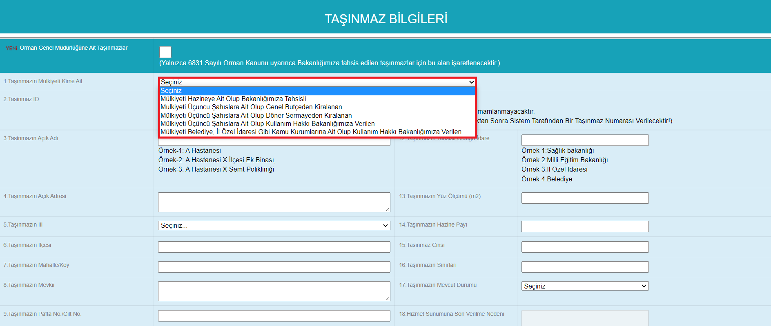
KİRA MODÜLÜ TANIMLAMA İŞLEMLERİ
Taşınmaz bilgileri girilirken taşınmazın mülkiyetin kime ait olduğu alanı doğru seçilmelidir. Mülkiyeti hazineye tahsisli olup Bakanlığımıza tahsisli kira alanları için Çevre, Şehircilik Ve İklim Değişikliği Bakanlığı’na her yıl kira ödemesi yapılmaktadır.

Slide 11
KİRA MODÜLÜ TANIMLAMA İŞLEMLERİ
Taşınmaz menüsünde yer alan bütün bilgiler girildikten sonra (Taşınmaz ID alanı için sistem otomatik numara verecektir) ticari alan tanımlamasına geçilmelidir.

Slide 12
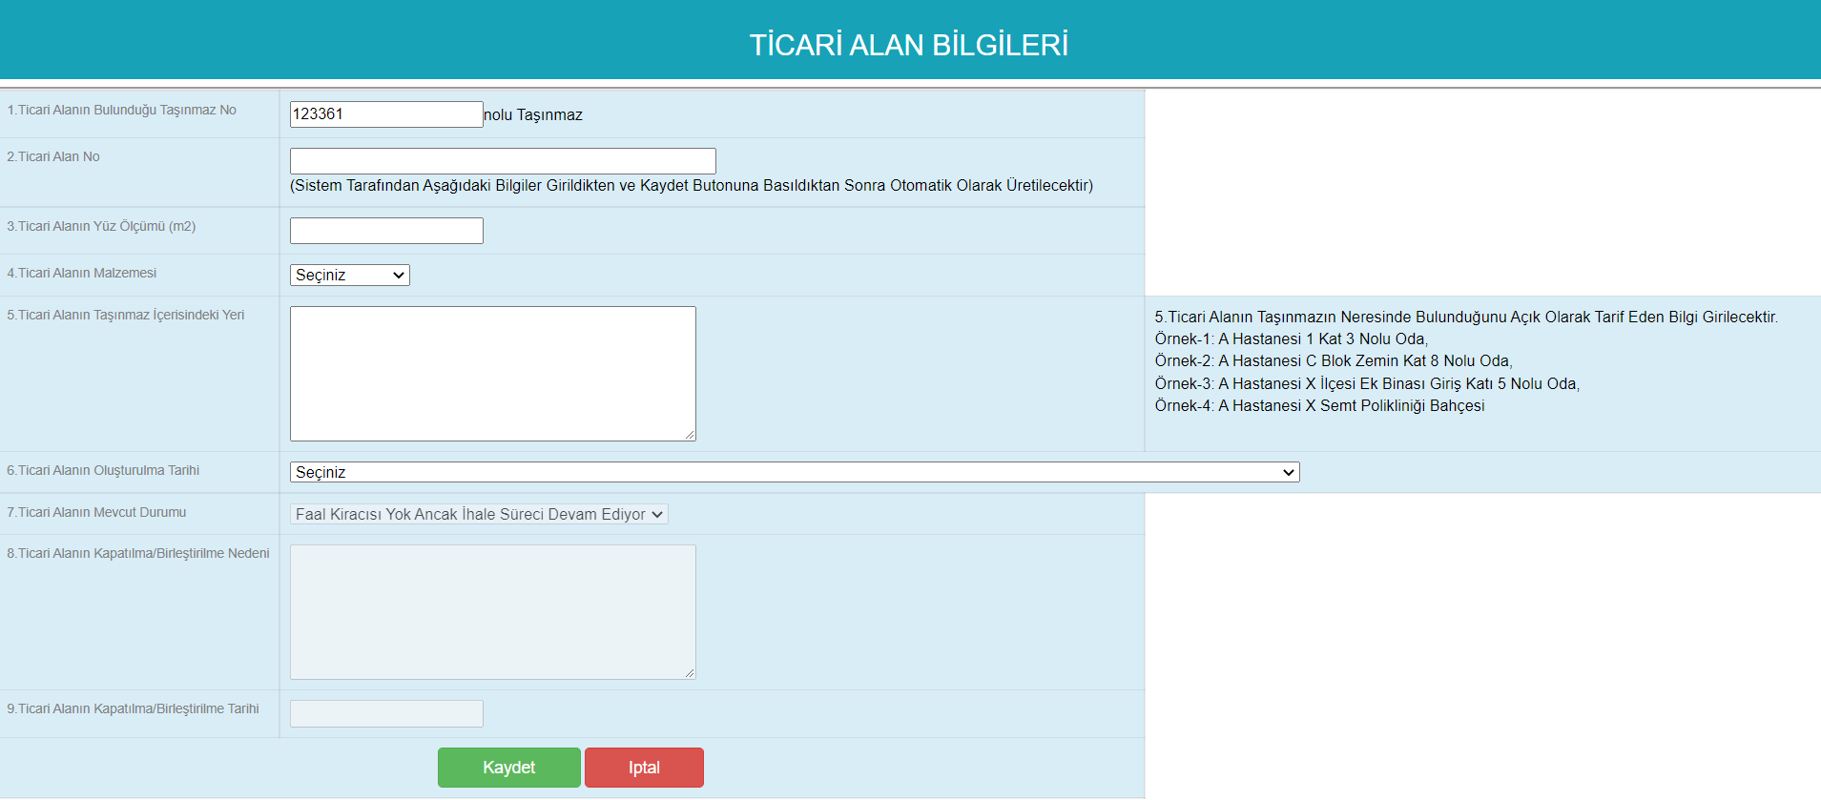
KİRA MODÜLÜ TANIMLAMA İŞLEMLERİ
Ticari alan modülünde yer alan bütün bilgiler girildikten sonra (Ticari Alan No için sistem otomatik numara verecektir) Yeni Sözleşme Girişi menüsüne geçilir.

Slide 13
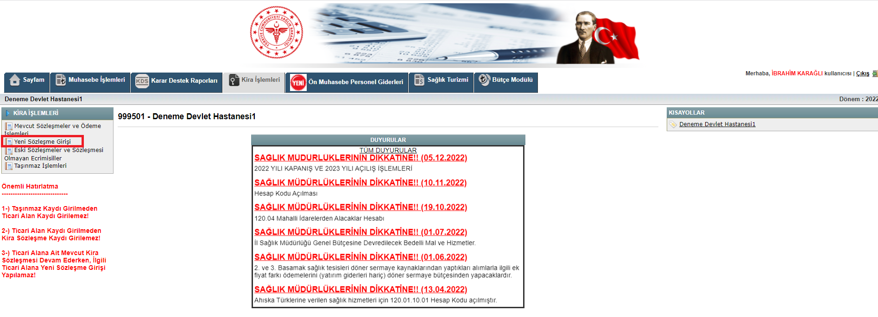
KİRA MODÜLÜ TANIMLAMA İŞLEMLERİ

Slide 14
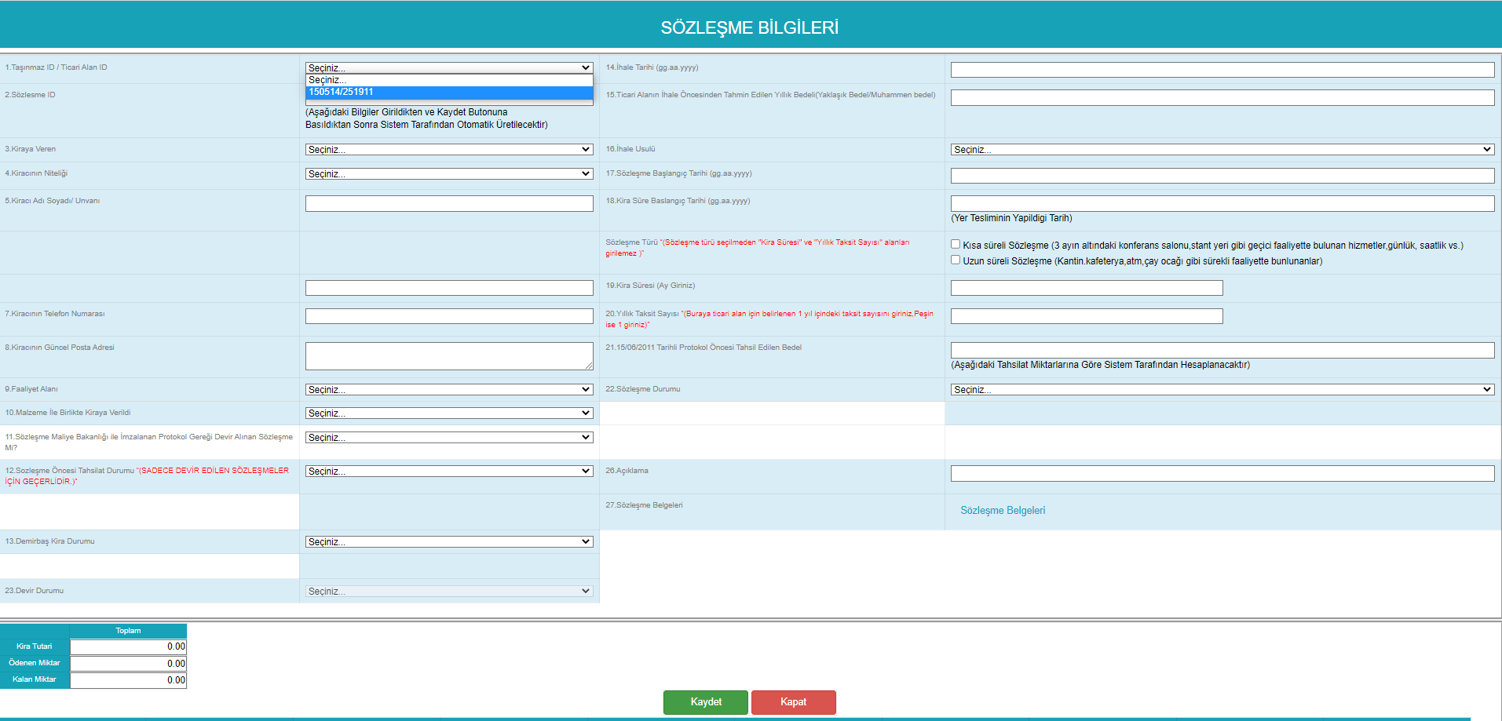
KİRA MODÜLÜ TANIMLAMA İŞLEMLERİ
Hangi taşınmaz ve ticari alan için sözleşme girişi yapılacaksa bu alanlar için oluşturulan Taşınmaz ID/Ticari ID alanları seçilmelidir. Sözleşme ID alanı diğer bütün bilgiler doldurulduktan sonra sistem tarafından otomatik olarak verilecektir.

Slide 15
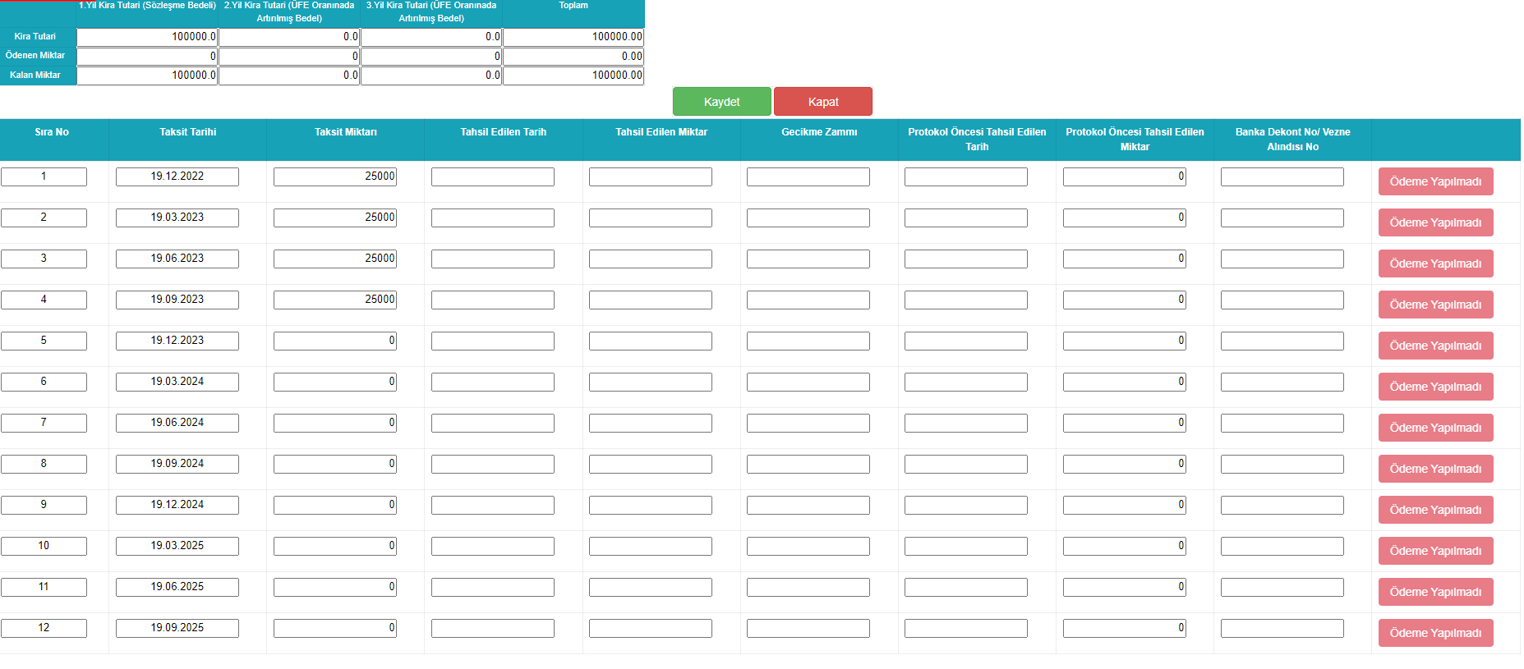
KİRA MODÜLÜ TANIMLAMA İŞLEMLERİ
Yeni sözleşme girişinde 1. yıl kira tutarına, kira süresine ve yıllık taksit sayısına özellikle dikkat etmek gerekir. Girilen veriler doğrultusunda sistem otomatik olarak satır sayısı oluşturacaktır.

Slide 16
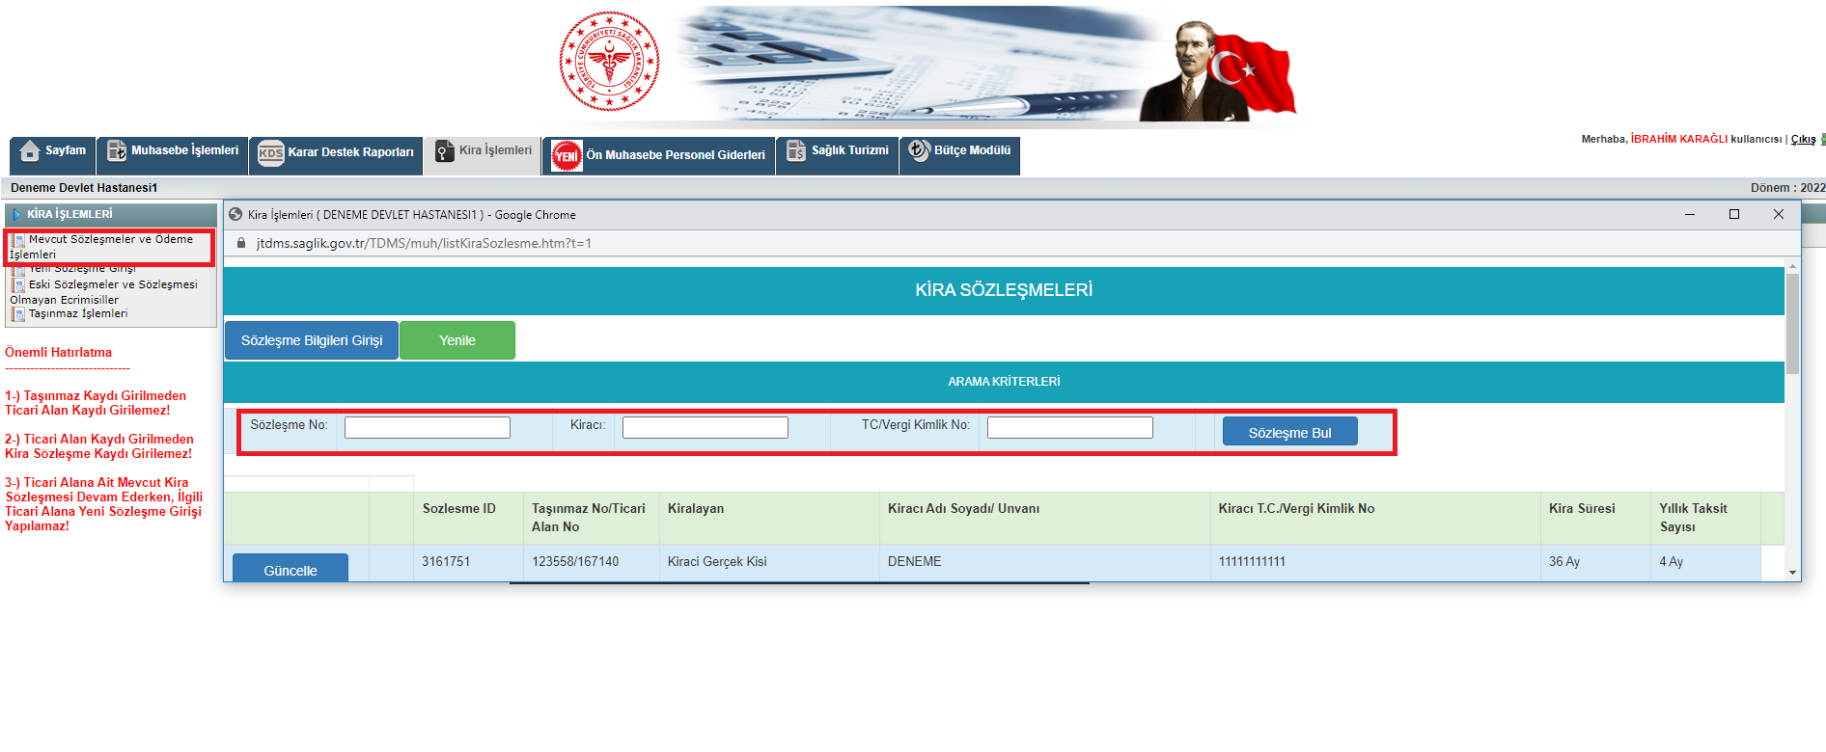
KİRA MODÜLÜ TANIMLAMA İŞLEMLERİ
Yeni oluşturulan bütün sözleşmeler Mevcut Sözleşmeler ve Ödeme İşlemleri menüsünde yer almaktadır. Ayrıca menüde yer alan arama kriterleri de kullanılarak istenilen sözleşme kolayca bulunabilmektedir.

Slide 17
KİRA MODÜLÜ TAHSİLAT İŞLEMLERİ
Kiracı tarafından yatırılan tutarlar ilgili kiracıların yada tüzel kişilerin Vergi No/TC numaraları ile 336.17-Kira Emanetleri hesap koduna alınarak muhasebeleştirme işlemi yapılmalıdır.

Slide 18
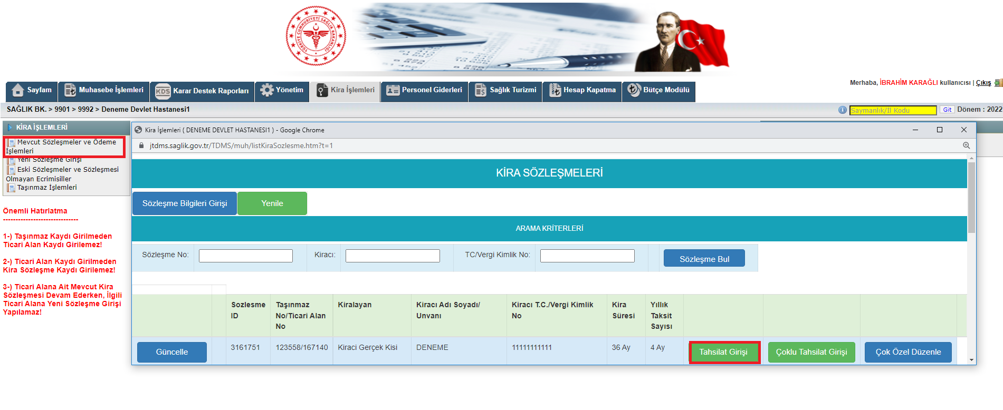
KİRA MODÜLÜ TAHSİLAT İŞLEMLERİ
Kiracıdan tahsil edilen tutarlar Kira İşlemleri Modülü-Mevcut Sözleşmeler ve Ödeme İşlemleri menüsünde yer alan sözleşme tahsilat alanından gelirleştirilmesi gerekiyor.

Slide 19
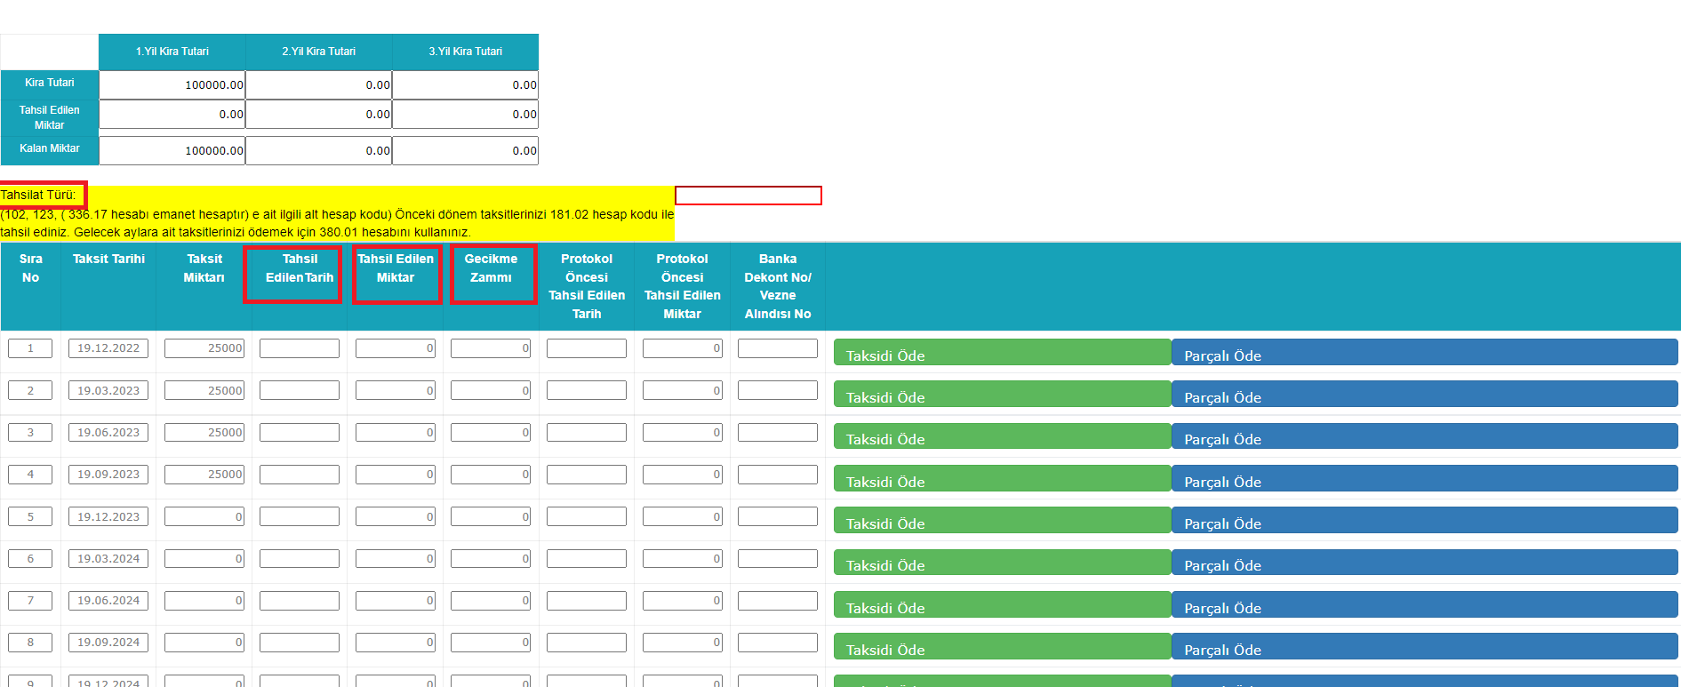
KİRA MODÜLÜ TAHSİLAT İŞLEMLERİ

Slide 20
KİRA MODÜLÜ TAHSİLAT İŞLEMLERİ
Tahsilat girişinde öncelikle tahsilat türü alanının doldurulması gerekmektedir. Kiracı geçen yıldan ödemediği kirayı bu yıl ödediyse tahsilat türü alanına 181.02- Kira Gelirleri tahakkuk hesap kodu yazılmalıdır. Eğer kiracı cari yıl için ödeme yaptıysa tahsilat türü alanına 336.17- Kira Emanetleri hesap kodu yazılmalıdır.
Tahsilat türü yazıldıktan sonra tahsil edilen tarih yazılmalıdır. Tahsil edilen tarih kiracının ödemeyi gerçekleştiği günle aynı olması gerekmektedir.
Tahsil edilen tarihten sonra tahsil edilen miktar ile varsa gecikme zammı ilgili alanlara yazılarak gelirleştirme işlemi yapılır. Kiracı taksit miktarından daha az tutar ödemişse parçalı ödemeyi, taksit miktarının tamamını ödemişse taksidi öde alanı seçilmelidir.

Slide 21
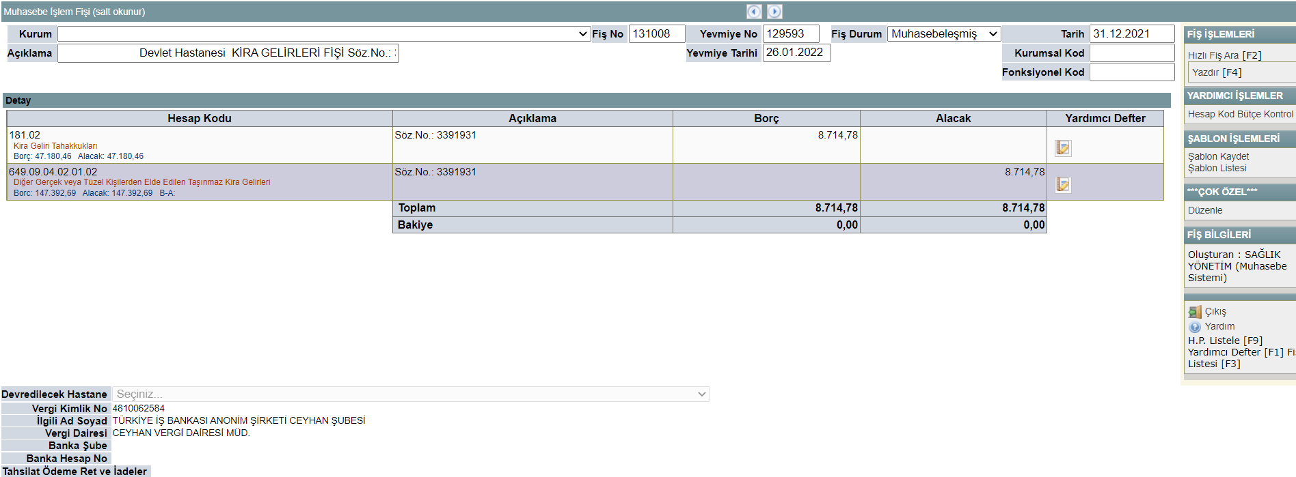
KİRA MODÜLÜ TAHSİLAT İŞLEMLERİ
Kiracı tarafından dönem içerisinde ödenmeyen kira tutarları için yılsonunda otomatik olarak kira geliri fişi oluşturulmaktadır.

Slide 22
KİRA MODÜLÜ TAHSİLAT İŞLEMLERİ
Kiracı tarafından dönem içerisinde ödenen ve Orman Genel Müdürlüğü’ne ait Taşınmazların gelir kaydı

Slide 23
KİRA MODÜLÜ TAHSİLAT İŞLEMLERİ
Kiracı tarafından dönem içerisinde ödenen ve mülkiyeti hazineye veya üçüncü şahıslara ait olan taşınmazların gelir kaydı

Slide 24
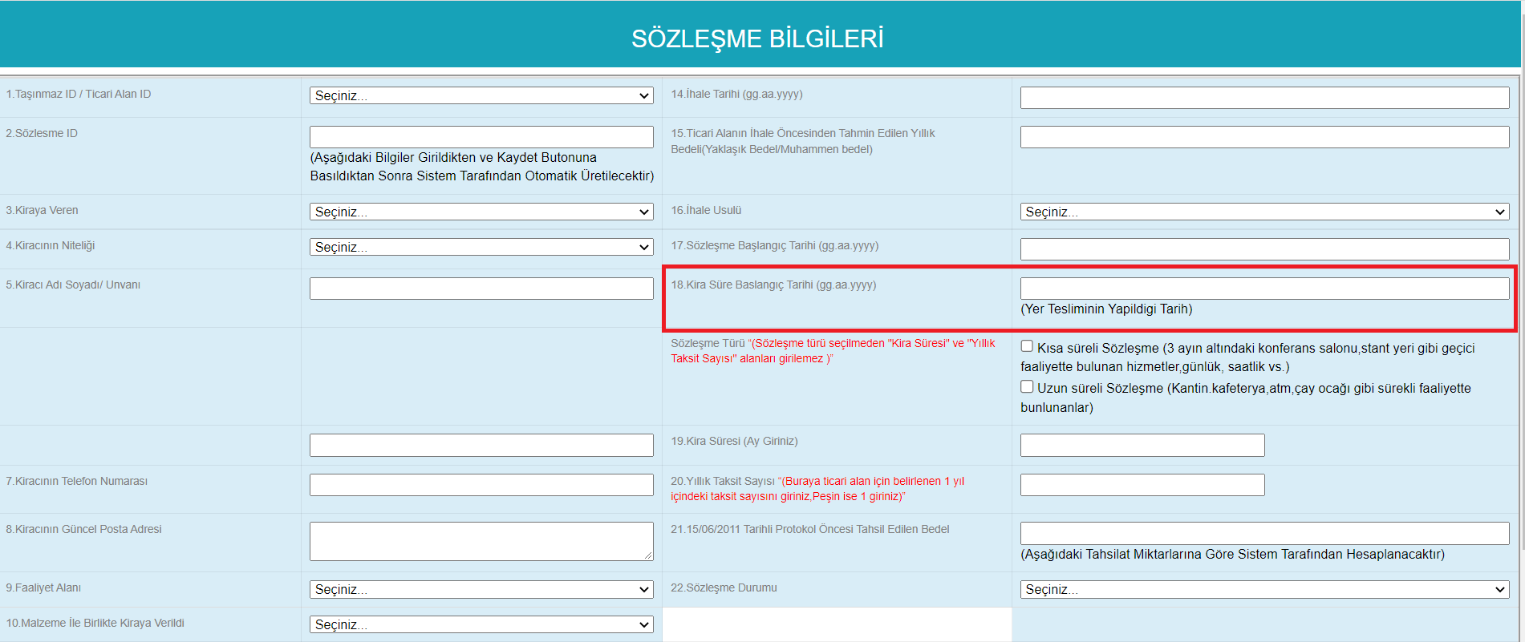
KİRA SÖZLEŞMESİNDE YAPILAN HATALAR
Kira süre başlangıç tarihinin yer teslim tarihinden farklı girilmesi

Slide 25
KİRA SÖZLEŞMESİNDE YAPILAN HATALAR
Kira süresinin 0 girilmesi

Slide 26
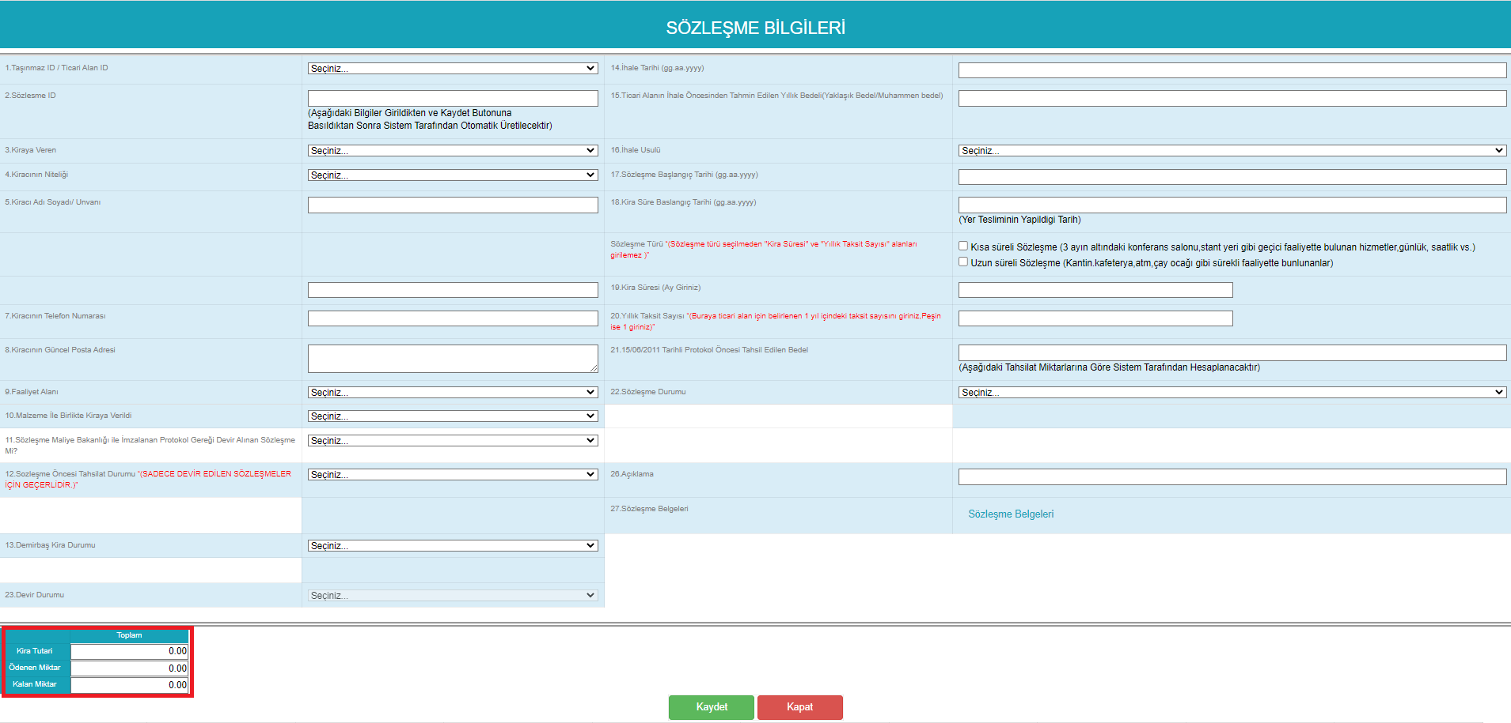
KİRA SÖZLEŞMESİNDE YAPILAN HATALAR
Yıllık kira tutarının girilmemesi

Slide 27
KİRA SÖZLEŞMESİNDE YAPILAN HATALAR
Bir yıldan uzun süreli kira sözleşmelerinde ikinci ve izleyen yıllar bedelleri (Değişik ibare: RG-21.02.2019-30693) Türkiye İstatistik Kurumu’nca yayımlanan Tüketici Fiyat Endeksi (Tüfe-On İki Aylık Ortalamalara Göre Yüzde Değişim) Oranında Arttırılmaması.

Slide 28
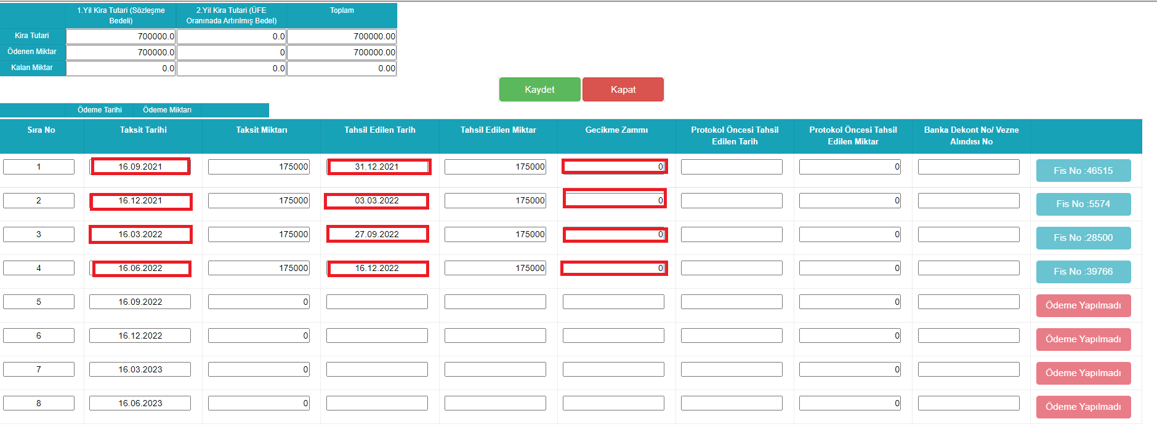
KİRA SÖZLEŞMESİNDE YAPILAN HATALAR
Vadesinde ödenmeyen kira bedelleri 21.07.1953 tarihli ve 6183 sayılı Amme Alacaklarının Tahsil Usulü Hakkında Kanunun 51’inci maddesi gereğince belirlenen oranda (gecikme faizi) uygulanmaması.

Slide 29
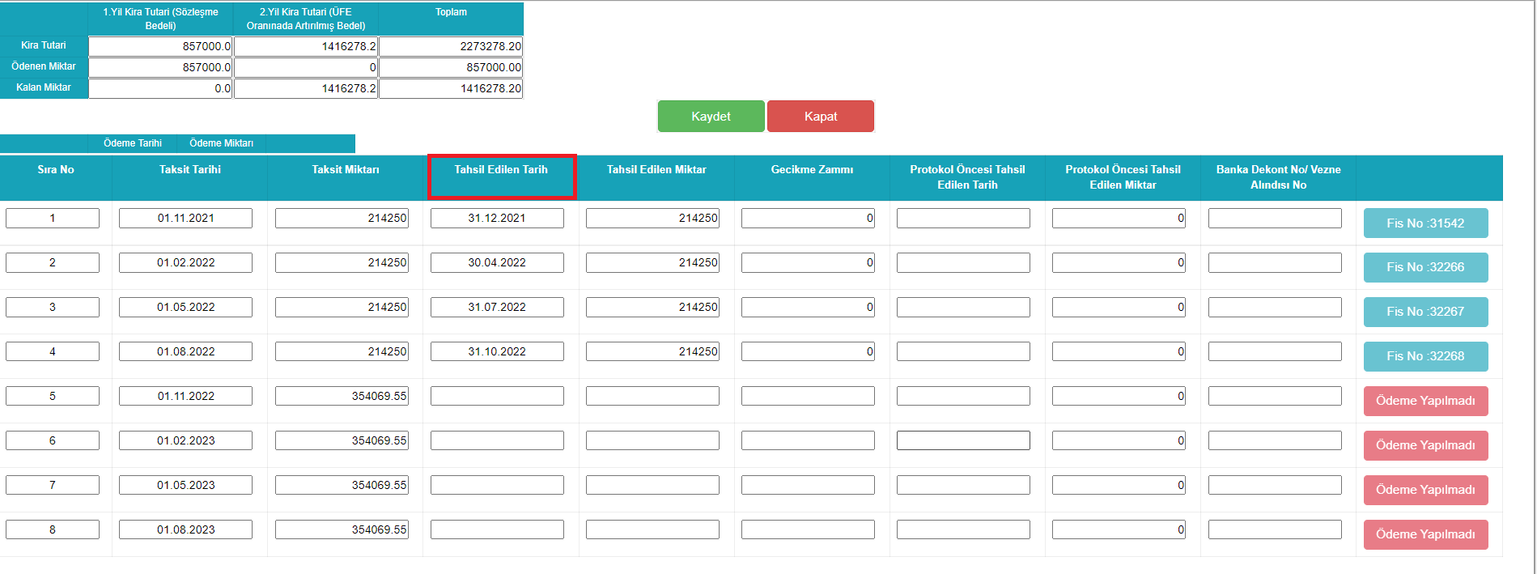
KİRA TAHSİLATLARINDA YAPILAN HATALAR
Kiracı tarafından kira tutarı ne zaman yatırılmışsa tahsil edilen tarih alanının da aynı olması gerekmektedir. Tahsil edilen tarih alanına bazen kira modülüne işlenen tarih yazılabilmektedir.

Slide 30
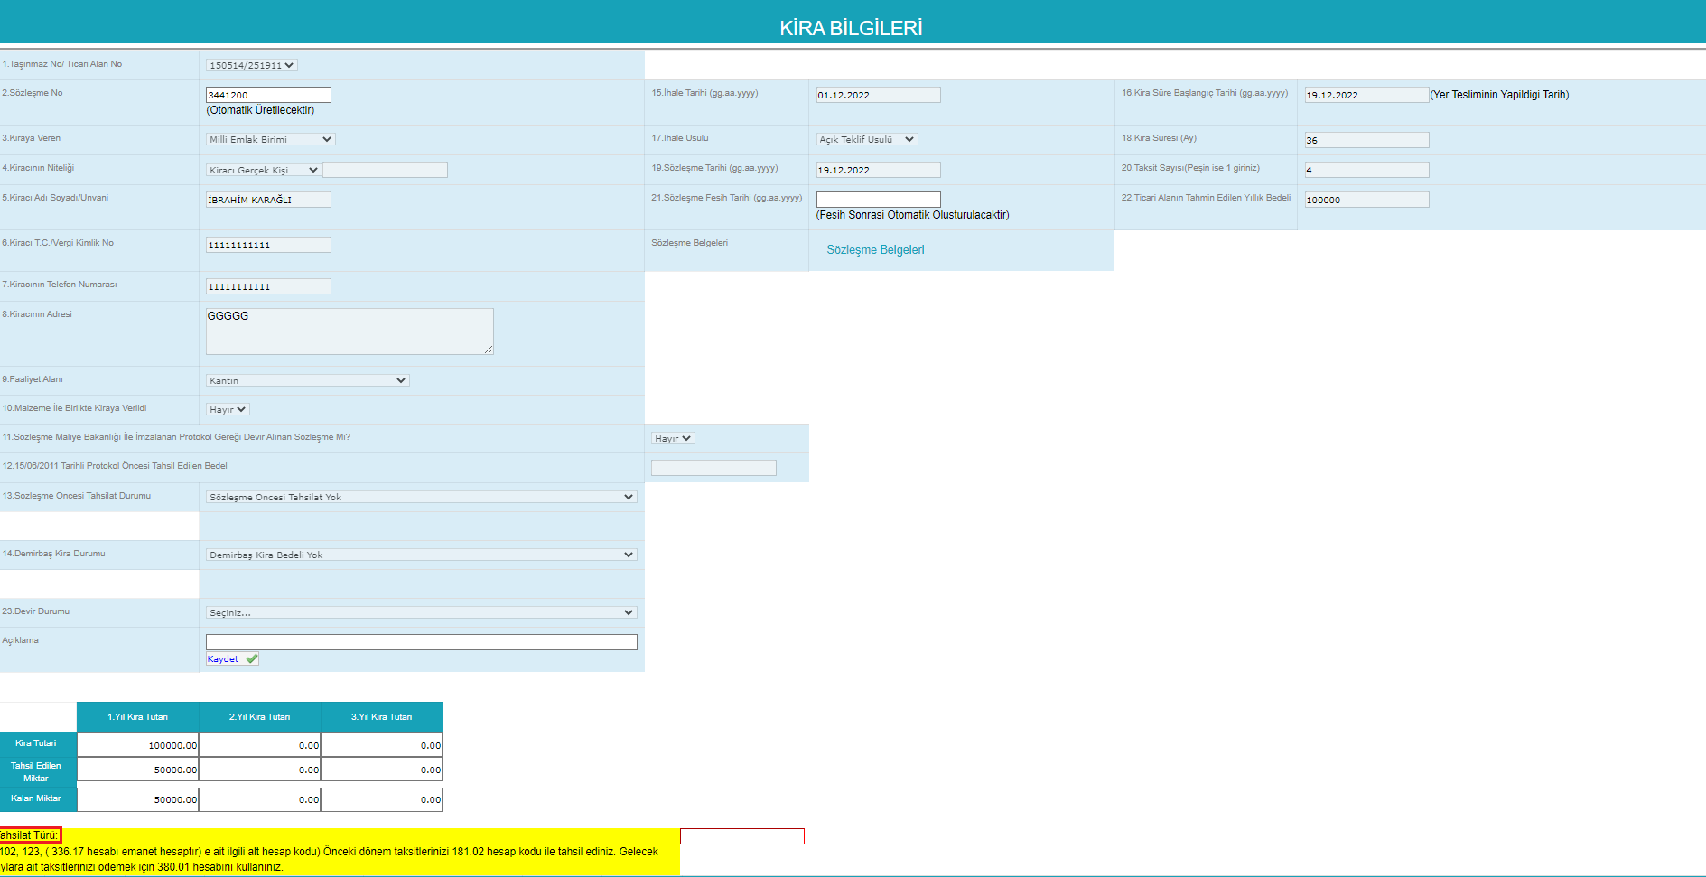
KİRA TAHSİLATLARINDA YAPILAN HATALAR
181.02-Kira Geliri Tahakkukları hesabında bakiye bulunması rağmen gelirleştirme işleminin 649.09.04-Kira Gelirleri hesabından yapılması. Kiracının önceki dönemden borcu varsa tahsilat türü alanına 181.02-Kira Geliri Tahakkukları hesabı yazılmalıdır.

Slide 31
ÖNCEKİ DÖNEM KİRA TAHSİLAT KAYIT ÖRNEĞİ
Kiracı önceki dönem borcunu ödemişse;
Kira modülünde gelirleştirme kaydı;

Slide 32
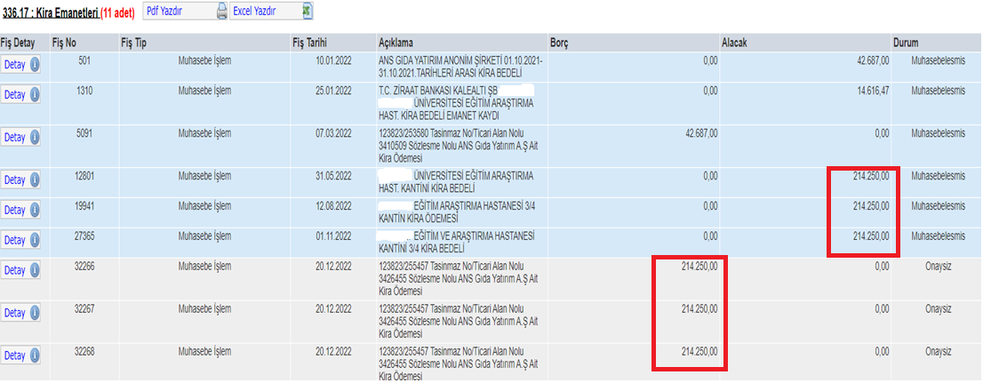
KİRA TAHSİLATLARINDA YAPILAN HATALAR
Emanet hesaptaki (336.17-Kira Emaneti) tutarların kira modülüne çok geç yansıtılması.

Slide 33
ECRİMİSİL
Hazinenin özel mülkiyetinde bulunan taşınmazlar ile devletin hüküm ve tasarrufu altındaki yerlerin işgal edilerek kullanıldığının tespiti halinde; işgalciden alınan bedeldir.
Ecrimisil, süre uzatımı veya kiralama yöntemi gibi geleceğe yönelik bir işlem tesisi olmayıp; İşgalin tespiti halinde, geriye doğru 5 yıl için kamu zararının tahsili işlemidir.
Ecrimisilin tahsil edilmesi; işgalciye, taşınmazın kullanımına devam etme hakkını vermeyeceği gibi; aynı yer için ikinci ve müteakip defa ecrimisil istenmesine engel teşkil etmez.

Slide 34
ECRİMİSİL
Sağlık tesislerimizde karşılaşılan belli başlı işgal şekilleri:
Sözleşme sona erdiği halde hizmet yerini boşaltmamak,
Kira sözleşmesinde belirtilen m² lere uymayarak kullanım alanını genişletmek,
Seyyar satıcı, işportacı vb. kişiler tarafından yapılan işgaller,

Slide 35
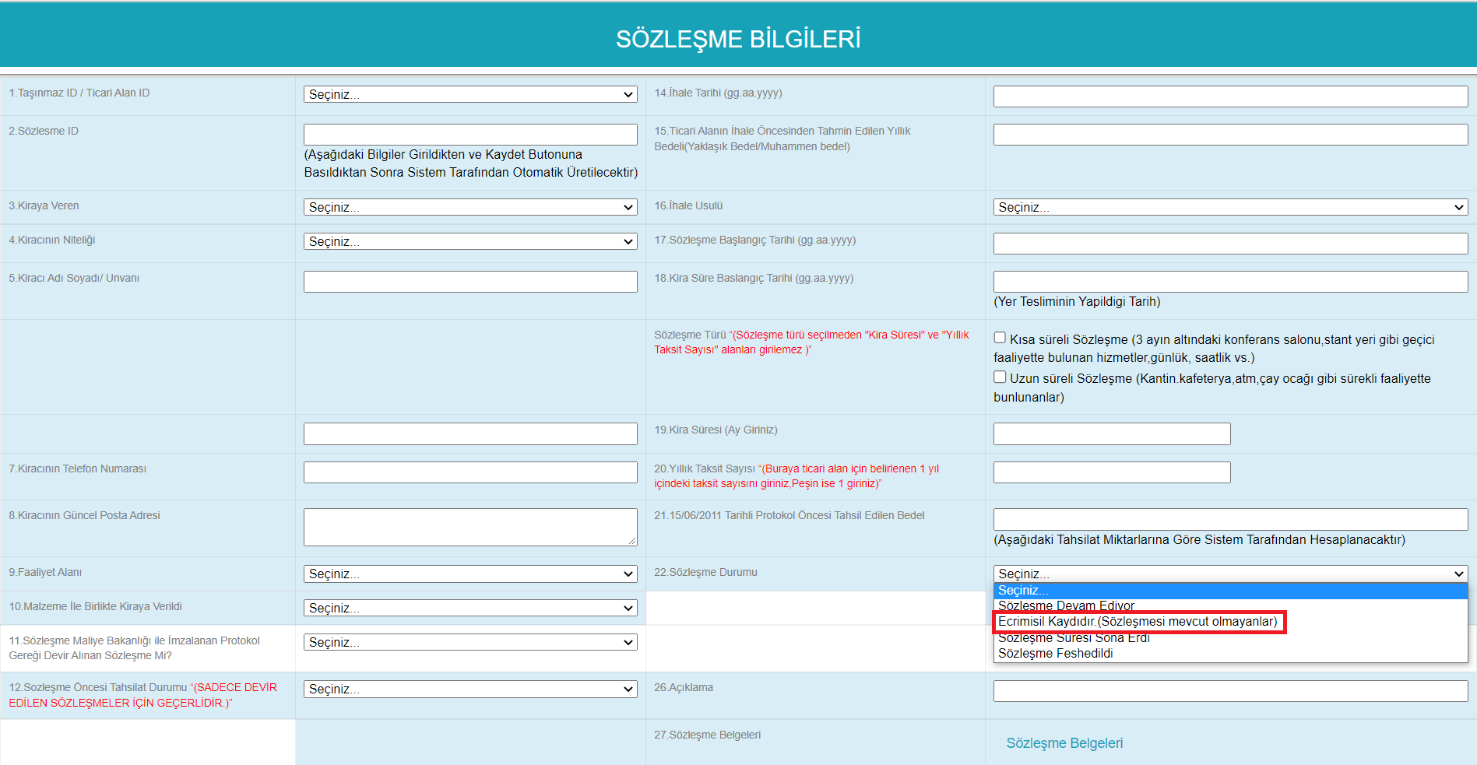
ECRİMİSİL SÖZLEŞMESİNİN KAYDEDİLMESİ
Ecrimisil sözleşmesin de normal sözleşmeler gibi kaydının yapılması gerekmektedir. Dikkat edilmesi gereken nokta Yeni Sözleşme Girişi menüsünde 22. Madde Sözleşme Durumu: Ecrimisil kaydıdır (Sözleşmesi mevcut olmayanlar) alanının seçilmesidir.

Slide 36
EMANET HESAPLAR
Emanet hesaptaki(336.17-Kira Emaneti) kira geliri düzenli periyotlarda takip edilmeli ve ivedi olarak ilgili hesaplara aktarılması sağlanmalıdır.
Muhasebe birimleri; muhteviyatı bilinmeyen kira gelirlerini emanet hesaplardan ilgili hesaplara aktarılmadan önce, idareden konuya ilişkin bilgi almalıdır.
Sözleşme yapıldıktan sonra hemen sisteme kayıt işlemi yapılmalı ve alınan peşinat bu kayıt üzerinden muhasebeleştirilmelidir.

